Slide 1
আসসালামু আলাইকুম ওয়া রহ্‌মাতুল্লাহ
মাল্টিমিডিয়া ক্লাশে সবাইকে অভিনন্দন
পরিচিতি
মোছাঃ মাহফুজা সুলতানা
সহকারি শিক্ষক
৩৬নং শোন্দাহ-নফরকান্দি সঃ প্রাঃ বিঃ
মিরপুর, কুষ্টিয়া।
mahafuzast25@gmail.com
শ্রেণি- তৃতীয়
বিষয়- বাংলাদেশ ও বিশ্ব পরিচয়
সময়ঃ ৩৫ মিনিট
তাং-01/08/২০২1খ্রী

Slide 2
এসো মনোযোগ দিয়ে প্রশ্নগুলোর উত্তর বলার চেষ্টা করি
পরিবেশ কী?
আমাদের চারপাশের সবকিছু নিয়ে আমাদের পরিবেশ ।
পরিবেশের কয়টি উপাদান এবং কী কী?
পরিবেশের উপাদান দুইটি ।যথাঃ ১. প্রাকৃতিক পরিবেশ এবং ২. সামাজিক পরিবেশ।
সমাজ কাকে বলে?
মিলেমিশে থাকা একতাবদ্ধ মানবগোষ্ঠীকে সমাজ বলে ।
সামাজিক পরিবেশের গুরুত্ব কী?

Slide 3
আজকে কোন বিষয়ে ক্লাশ হবে কেউ বলতে পারবে ?
অধ্যায় ১
প্রাকৃতিক ও সামাজিক পরিবেশ
আজকের পাঠঃ
3 সামাজিক পরিবেশের গুরুত্ব

Slide 4
শিখনফলঃ
১.2.4 সামাজিক পরিবেশের উপাদানগুলোর গুরুত্ব বর্ণনা করতে পারবে।

Slide 5
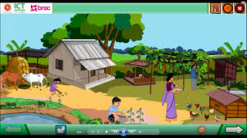
আমরা মনোযোগ দিয়ে ছবিটি দেখি
এটা কিসের ছবি?
একটা বাড়ির ছবি।
বাড়িতে আমরা কী করি?
বাড়িতে আমরা বসবাস করি, বাড়ির আঙ্গিনায় আমরা খেলাধুলা করি।

Slide 6
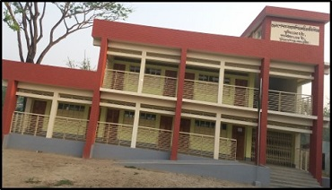
আমরা মনোযোগ দিয়ে ছবিটি দেখি
এটা কিসের ছবি?
একটা বিদ্যালয়ের ছবি।

Slide 7
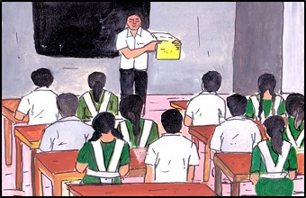
আমরা বিদ্যালয়ে কী করি ?
বিদ্যালয় আমাদের অনেক প্রিয়।বিদ্যালয়ে আমরা লেখাপড়া করি।

Slide 8
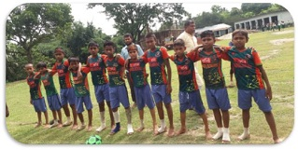
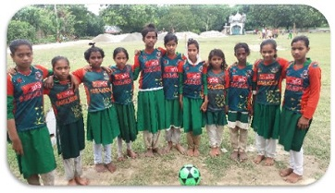
আমরা বিদ্যালয়ে কী করি ?
আমরা বিদ্যালয়ে খেলাধুলা করি।

Slide 9
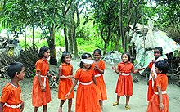
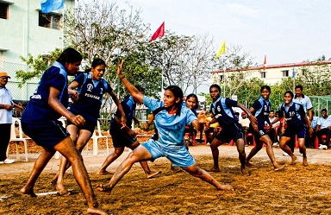
আমরা বিদ্যালয়ে কী করি ?
This Photo by Unknown Author is licensed under CC BY-SA
আমরা বিদ্যালয়ে খেলাধুলা করি।

Slide 10
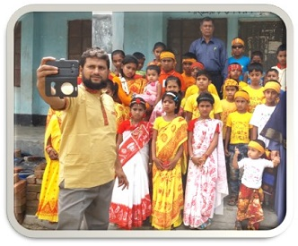
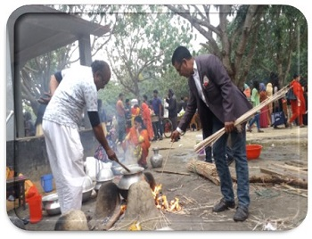
আমরা বিদ্যালয়ে কী করি ?
বিভিন্ন ধরনের অনুষ্ঠান করি।

Slide 11
এখন আমরা বাংলাদেশ ও বিশ্ব পরিচয় বইয়ের ৬নং পৃষ্ঠা পড়ব
সামাজিক পরিবেশের গুরুত্বপূর্ণ উপাদান হলো বাড়ি ও বিদ্যালয়। আমাদের বাড়ি আমাদের সবচেয়ে পরিচিত। বাড়িতে আমরা বসবাস করি। বাড়ির আঙ্গিনায় আমরা খেলাধুলা করি। বাড়ির চারপাশে সবাই আমাদের প্রতিবেশী।
বিদ্যালয় আমাদের অনেক প্রিয়।বিদ্যালয়ে আমরা পড়ালেখা করি। খেলাধুলা করি। বিভিন্ন অনুষ্ঠানে ও উৎসবে অংশগ্রহন করি।

Slide 12
এখন ছেলেরা ২টি ও মেয়েরা ২টি মোট ৪টি দলে আমরা ভাগ হব।
১.দল ছেলে এবং ১.দল মেয়ে আলোচনা করবে –সামাজিক পরিবেশের উপাদান হিসেবে বাড়ির গুরুত্ব নিয়ে।
২.দল ছেলে ও ২.দল মেয়ে আলোচনা করবে- সামাজিক পরিবেশের উপাদান হিসেবে বিদ্যালয়ের গুরুত্ব নিয়ে।

Slide 13
মূল্যায়ন—মৌখিক (একাকী)
যে পারবে সে হাত তুলবে
১ সামাজিক পরিবেশের গুরুত্বপূর্ণ উপাদান কী কী?
উত্তরঃ বাড়ি ও বিদ্যালয়।

Slide 14
এখন যার যার খাতা-কলম নিয়ে বসে পড়।
নিচের প্রশ্নটির উত্তর নিজ নিজ খাতায় লিখ ।
সামাজিক পরিবেশের উপাদানগুলোর গুরুত্ব ২টি বাক্যে লিখ?
উত্তরটি মিলিয়ে নাও
সামাজিক পরিবেশের উপাদানের গুরুত্ব ২টি বাক্যে লিখা হলোঃ ১. বাড়িতে আমরা বসবাস করি ।
২. বিদ্যালয়ে আমরা লেখা পড়া করি।

Slide 15
বাড়ির কাজ
১. বাড়ির _____ আমরা খেলাধুলা করি।
২.আমরা সব সময় ______ পরিষ্কার-পরিচ্ছন্ন রাখব।

Slide 16
আজকের মত ক্লাশ এখানেই শেষ।
আমরা ঘরে থাকি, করোনাকে দূরে রাখি।

